Slide 1
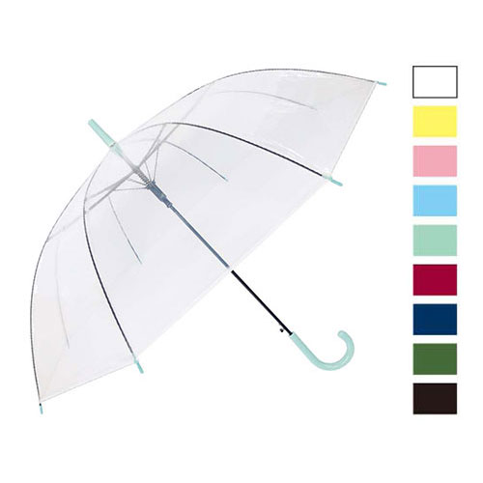
【提案書】
クリアジャンプ傘60
特徴
環境に優しい材質を使った、透明生地のシャンプ式ビニール傘。ハンドル部分のカラーを全9種のカラーバリエーションから、オリジナル名入れデザインに合わせて色を選ぶことができます。
商品写
納期
納期スペース
仕様
カラー展開：ハンドル9色（単色／色込）
素材：POE
サイズ：60cm×8本骨
お見積
お見積りスペース

